Slide 1




10-11 czerwca
Gorzów Wlkp.,
Hotel Mieszko

Slide 2
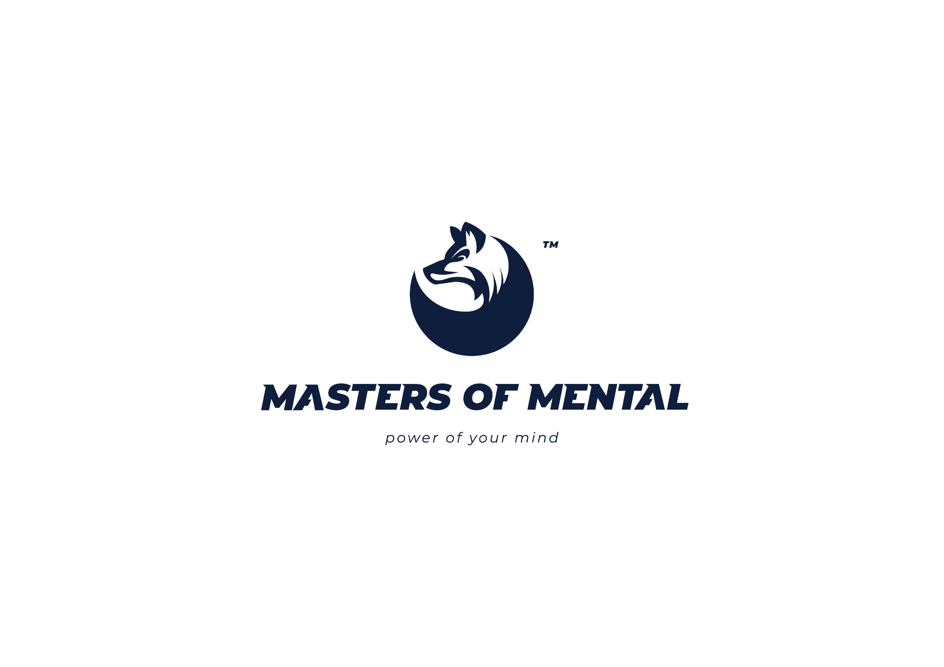
Budowanie zespołu i skuteczne przywództwo
Sylwia Dąbrowska Masters of Mental

Slide 3

Olimpiada zimowa Lake Placid 1980 - Miracle on Ice

Slide 4
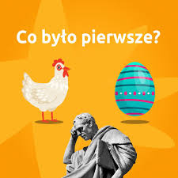
Co było pierwsze? zespół czy lider?

Slide 5
lider
kompetencje techniczne
wiedza
uprawnienia
doświadczenie zawodowe
…
kompetencje społeczne
inteligencja emocjonalna
spójność
konsekwencja
decyzyjność
otwarta komunikacja
…

Slide 6
4 Filary EQ Lidera wg Daniela Golemana
1. Samoświadomość (Self-awareness)
To fundament EQ. Lider o wysokiej samoświadomości dokładnie wie, jakie emocje nim targają w danym momencie i – co kluczowe – jak te emocje wpływają na jego zachowanie oraz na otoczenie.
2. Samoregulacja i Zarządzanie sobą (Self-management)
Samoświadomość jest bezużyteczna bez umiejętności kontrolowania swoich reakcji. Samoregulacja to zdolność do zachowania spokoju i jasności umysłu w warunkach skrajnej presji.
3. Świadomość społeczna i Empatia (Social awareness)
To umiejętność „czytania pokoju” (reading the room). Lider z wysokim EQ potrafi bezbłędnie wyczuć nastroje panujące w zespole, nawet jeśli nikt nie mówi o nich głośno.
4. Zarządzanie relacjami (Relationship management)
To zdolność wykorzystywania wiedzy o emocjach własnych i innych do budowania zaangażowania, inspirowania ludzi, łagodzenia konfliktów i skutecznego wpływania na ich postawy.

Slide 7
Bezpieczeństwo psychologiczne
Lider działa jak lustro i barometr
– zespół bacznie obserwuje jego reakcje i na ich podstawie decyduje,
czy opłaca się być szczerym, czy bezpieczniej jest założyć maskę i milczeć.
oznacza: (prof. Amy Edmondson z Harvard Business School)
członkowie zespołu wierzą, iż nie zostaną wyśmiani, ukarani ani upokorzeni, jeśli zaryzykują, zgłoszą błąd, zadadzą pytanie lub wyrażą odmienne zdanie.

Slide 8

Wskazówki do lidera - czy da się zmierzyć kompetencje społeczne?

Slide 9
Konkretne zachowania lidera, które budują lub bezpowrotnie niszczą bezpieczeństwo:
1. Reakcja na błędy i potknięcia (Kluczowy moment prawdy)
Zachowanie niszczące:
Szukanie winnego, publiczne piętnowanie, sarkastyczne komentarze, pasywna agresja lub wyciąganie konsekwencji personalnych bez analizy tła.
Skutek: Pracownicy zaczynają ukrywać błędy, "zamiatać problemy pod dywan" i fałszować rzeczywistość, aby chronić siebie. Mały problem rośnie w ukryciu do rozmiarów gigantycznego kryzysu.
Zachowanie budujące:
Potraktowanie błędu jako darmowej lekcji. Lider reaguje ciekawością, a nie złością. Zadaje pytania: „Co w naszym procesie zawiodło, że do tego doszło?”, „Czego nas to nauczyło?”, „Jak możemy zabezpieczyć system na przyszłość?”.

Slide 10
2. Pokazywanie własnej wrażliwości i omylności (Vulnerability)
Pracownicy podświadomie dążą do standardu, jaki reprezentuje szef. Jeśli lider kreuje się na nieomylnego superbohatera, stawia poprzeczkę na toksycznym, nierealnym poziomie.
Zachowanie niszczące:
Nigdy nieprzyznawanie się do błędów, zrzucanie odpowiedzialności na czynniki zewnętrzne lub podwładnych, udawanie, że zna się odpowiedzi na wszystkie pytania.
  Skutek: Zespół boi się przyznać do jakiejkolwiek niewiedzy. Ludzie wolą improwizować (często błędnie) lub tkwić w martwym punkcie, niż przyjść i powiedzieć: „Szefie, nie wiem, jak to zrobić”.
Zachowanie budujące:
Używanie przez lidera zwrotów takich jak: „Nie wiem, co myślicie?”, „Myliłem się w mojej ostatniej ocenie, przepraszam”, „Potrzebuję waszej pomocy w tym temacie”.
  Skutek: Kiedy szef zdejmuje zbroję nieomylności, daje zespołowi zielone światło na bycie ludźmi. Rodzi się autentyczne zaufanie.

Slide 11
3. Sposób reagowania na odmienne zdanie i konstruktywny sprzeciw
Bezpieczeństwo psychologiczne jest bezpośrednio powiązane z innowacyjnością. Jeśli w zespole panuje sztuczna harmonia (wszyscy zawsze się zgadzają), to znak, że bezpieczeństwo leży.
Zachowanie niszczące:
Przerywanie, ignorowanie pomysłów, które nie pasują do tezy lidera, lub dawanie do zrozumienia (nawet mową ciała – westchnieniem, przewracaniem oczu), że krytyka strategii szefa jest niemile widziana.
  Skutek: Zespół przechodzi w tryb apatii i konformizmu. Ludzie myślą: „Po co mam się wychylać, skoro szef i tak zrobi po swojemu, a ja tylko podpadnę”.
Zachowanie budujące:
Aktywne zapraszanie do dyskusji i nagradzanie sprzeciwu. Skuteczny lider celowo mianuje kogoś "adwokatem diabła" na spotkaniu lub mówi: „Chcę usłyszeć przynajmniej dwa powody, dla których ten plan może się nie udać. Kto zacznie?”. Kiedy ktoś zgłasza obiekcje, lider dziękuje mu za czujność.

Slide 12
4. Dostępność i jakość uwagi (Aktywne słuchanie)
Współcześni liderzy są permanentnie zajęci, co drastycznie odbija się na poczuciu ważności ich podwładnych.
Zachowanie niszczące:
Odpisywanie na maile w trakcie rozmowy 1-na-1, zerkanie na powiadomienia w telefonie podczas gdy pracownik zgłasza problem, zbywanie słowami „nie mam teraz czasu”.
  Skutek: Pracownik czuje się ignorowany. Dochodzi do wniosku, że jego perspektywa i problemy nie mają znaczenia dla organizacji, więc przestaje przychodzić z ważnymi tematami.
Zachowanie budujące:
Praktykowanie pełnej obecności. Podczas rozmowy lider zamyka laptopa, odkłada telefon ekranem do dołu i słucha nie tylko słów, ale też emocji. Zadaje pytania pogłębiające, upewniając się, że dobrze zrozumiał perspektywę pracownika.

Slide 13

zespół

Slide 14
Czy istnieje zespół bez lidera?
lider vs. koordynator

Slide 15
1. System ponad indywidualizm
praca zespołowa ponad indywidualne działanie
zawsze gramy do jednej bramki

Slide 16
2. Perfekcyjna komplementarność ról
idealny podział obowiązków

Slide 17
3. Zarządzanie osobowościami
rola Lidera-Facylitatora

Slide 18
4. Kultura wymagań i etyka pracy
zasady

Slide 19
5. Zaufanie w momentach krytycznych
wzajemna odpowiedzialność

Slide 20
Podsumowanie
Chicago Bulls z lat 90. udowodnili, że
„talent wygrywa mecze, ale praca zespołowa i inteligencja wygrywają mistrzostwa”
(jak mawiał sam Jordan).
Pokazali, że rola lidera (Jacksona) polega na dopasowaniu systemu do ludzi,
a rola gwiazdy (Jordana) na uwolnieniu potencjału u tych, którzy stoją obok niego.

Slide 21
Definicja operacyjna dla Lidera
Jeśli jesteś menedżerem lub przedsiębiorcą i chcesz sprawdzić, czy stworzyłeś zespół, zadaj sobie trzy pytania:
Czy moi ludzie wiedzą, jaki jest główny cel biznesowy firmy na ten kwartał i czy dążą do niego wspólnie?
Czy potrafią rozwiązać problem między sobą bez angażowania mnie jako sędziego?
Czy świętują sukcesy jako sukces całej grupy, a nie pojedynczych gwiazd?

